Slide 1
VISITOR

Slide 2
Nội dung
01
02
04
03
Tổng quan
Motivation
Đặc điểm
05
06
Hệ quả
Cài đặt, Demo
Các mẫu liên quan

Slide 3
01
Tổng quan

Slide 4
Visitor là gì?
Là một trong những Behavior Pattern, sử dụng kỹ thuật Double Dispatch
Mục đích: cho phép định nghĩa các thao tác (operations) trên một tập hợp các objects không đồng nhất (về kiểu) mà không làm thay đổi định nghĩa về class của các object đó.
Cách thức hoạt động: định nghĩa các thao tác trên các class tách biệt (gọi là visitor), các class này cho phép tách rời các thao tác với các objects mà nó tác động đến. Với mỗi thao tác được thêm vào, một lớp visitor tương ứng được tạo ra.
Giúp chúng ta phục hồi lại kiểu dữ liệu bị mất (thay vì dùng instanceof).

Slide 5
Sử dụng Visitor khi nào?
Một cấu trúc object phức tạp với nhiều class và interface.
Phải thực hiện một thao tác trên một nhóm các loại object tương tự.
Cấu trúc dữ liệu của object ít khi thay đổi nhưng hành vi của chúng được thay đổi thường xuyên.
Khi tránh sử dụng toán tử instanceof.

Slide 6
02
Motivation

Slide 7
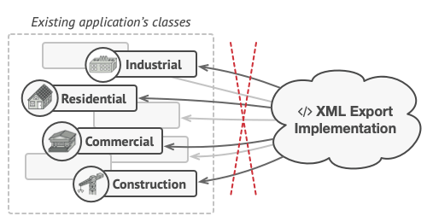
Đặt vấn đề
Giả sử team đang phát triển ứng dụng bản đồ. Mỗi node sẽ đại diện cho một thực thể như thành phố, khu công nghiệp, các khu vực tham quan,… Bạn có nhiệm vụ phải export bản đồ thành dạng XML. Tuy nhiên, việc thêm export method vào từng class đã được thực thi sẽ làm tăng tính phức tạp và có nguy cơ tạo ra lỗi cho hệ thống. Bên cạnh đó, trong trường hợp muốn xuất thêm các định dạng khác sau này, chúng ta bắt buộc phải thay đổi code một lần nữa.

Slide 8
Giải pháp
Đặt hành vi mới vào một class riêng biệt được gọi là visitor, thay vì tích hợp nó vào các class hiện có. Object gốc muốn thực hiện hành vi chỉ cần thông qua một trong các method của visitor dưới dạng tham số, cung cấp method này quyền truy cập đến tất cả các dữ liệu cần thiết bên trong object.

Slide 9
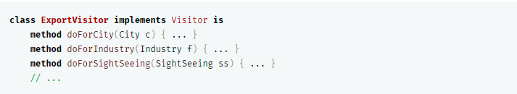
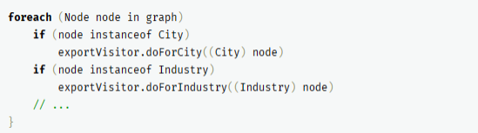
Giải pháp
Dưới dạng Single Dispatch

Slide 10
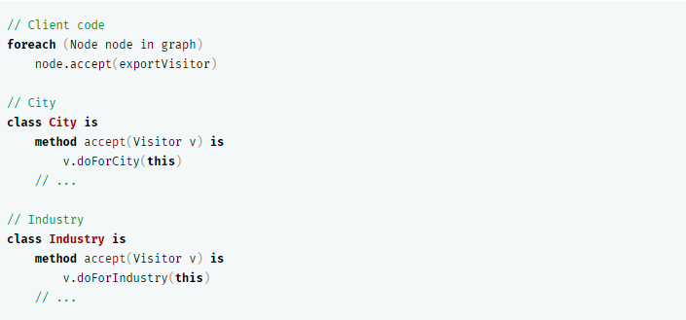
Giải pháp
Dưới dạng Double Dispatch

Slide 11
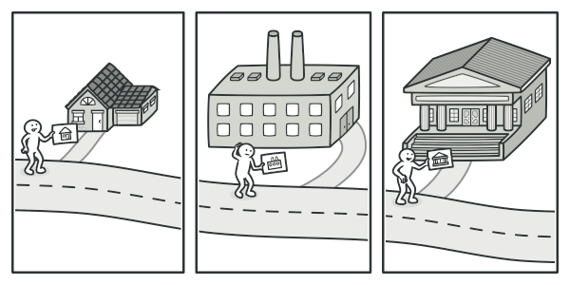
Vấn đề thực tế
Trong việc bán bảo hiểm, người bán sẽ phụ thuộc vô từng loại khách hàng để cung cấp các chính sách phù hợp.

Slide 12
03
Đặc điểm

Slide 13
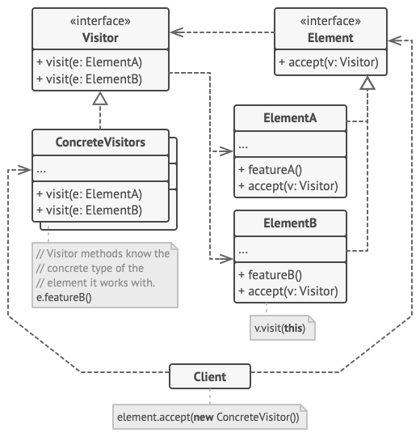
Cấu trúc

Slide 14
Các thành viên
Visitor interface: khai báo một loạt các các method có thể truy xuất các ConcreteElement cụ thể khác nhau làm tham số.
Concrete Visitor: implement một số phiên bản của cùng một hành vi, phù hợp với các Concrete Element class
Element interface: khai báo method accept() cho việc chấp nhận các visitor và tham số truyền vào cso kiểu của Visitor interface.
Concrete Element: phải implement accept(). Mục đích của nó là chuyển hướng cuộc gọi đến của vistor method tương ứng với element class hiện tại.
Client: thường đại diện cho một tập hợp hoặc một số object phức tạp khác, các client không biết tất cả các Concrete Element classes.

Slide 15
04
Hệ quả

Slide 16
Ưu điểm
Cho phép một hoặc nhiều hành vi được áp dụng cho một tập hợp các đối tượng tại thời điểm run-time, tách rời các hành vi khỏi cấu trúc đối tượng.
Open/Closed Principle: đối tượng gốc không bị thay đổi, dễ dàng thêm hành vi mới cho đối tượng thông qua visitor.
Single Responsibility Principle: có thể chuyển nhiều version của cùng một hành vi vào cùng một class.

Slide 17
Nhược điểm
Cần cập nhật tất cả visitor mỗi khi một lớp được thêm vào hoặc xóa khỏi hệ thống.
Các visitor có thể thiếu quyền truy cập cần thiết vào các trường riêng tư và phương thức của các phần tử mà họ phải làm việc với

Slide 18
06
So sánh, Các mẫu liên quan

Slide 19
05
Demo

Slide 20
Các mẫu liên quan
Command pattern
Compositie
Iterator

